Slide 1
PAI4201 โครงการจิตรกรรม
ผู้ช่วยศาสตราจารย์ ดร.พิสิษฐ์ พันธ์เทียน
สาขาวิชาจิตรกรรม คณะศิลปกรรมศาสตร์
มหาวิทยาลัยราชภัฏสวนสุนันทา

Slide 2
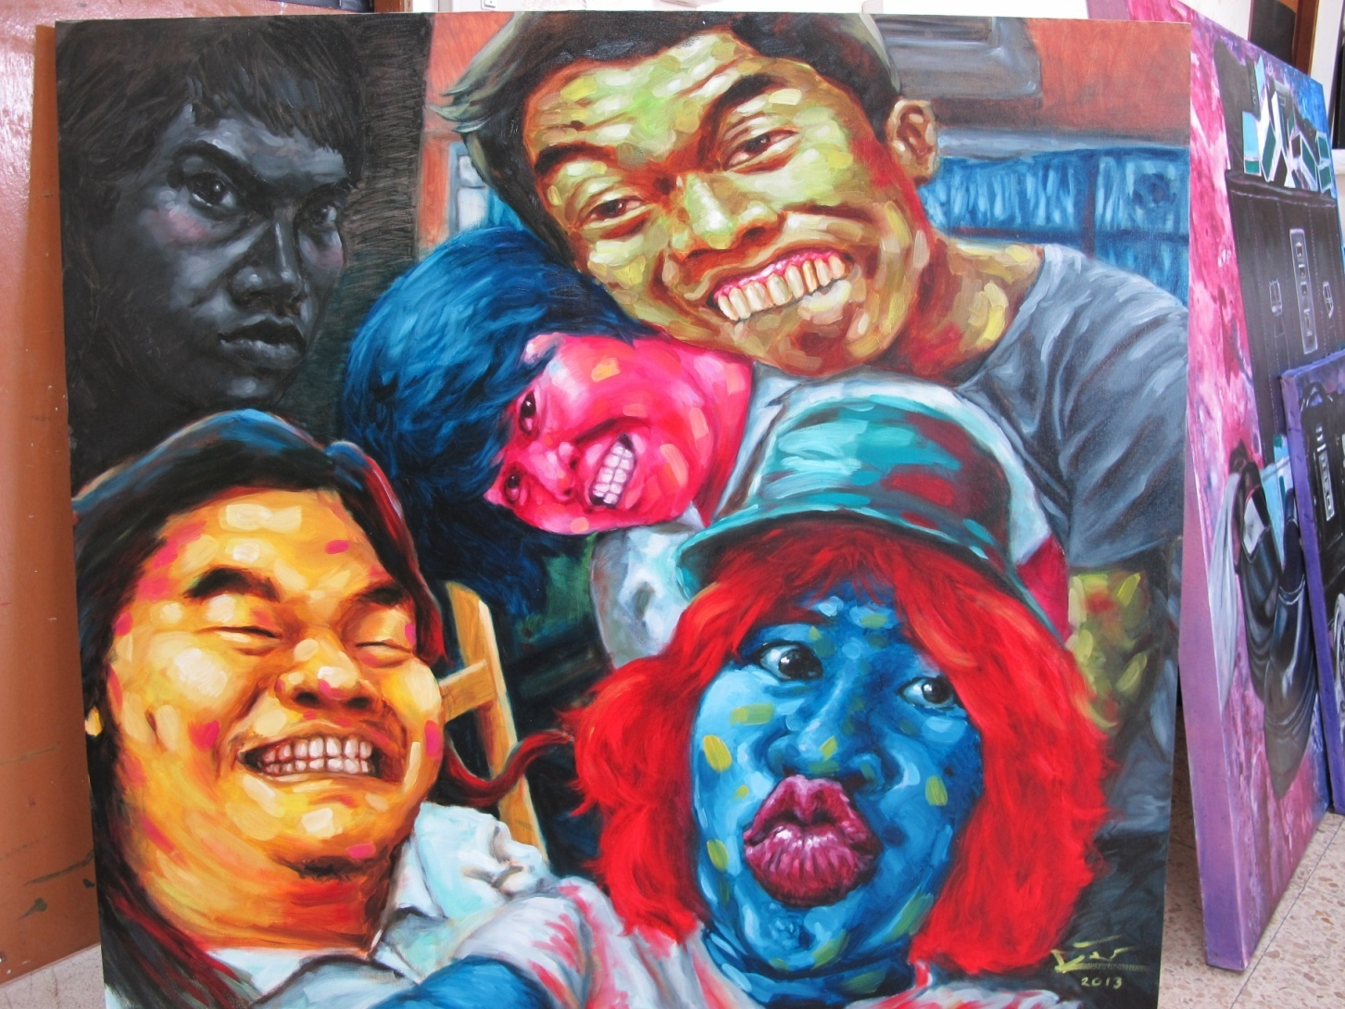
ตัวอย่างผลงานสร้างสรรค์ของนักศึกษา

Slide 3
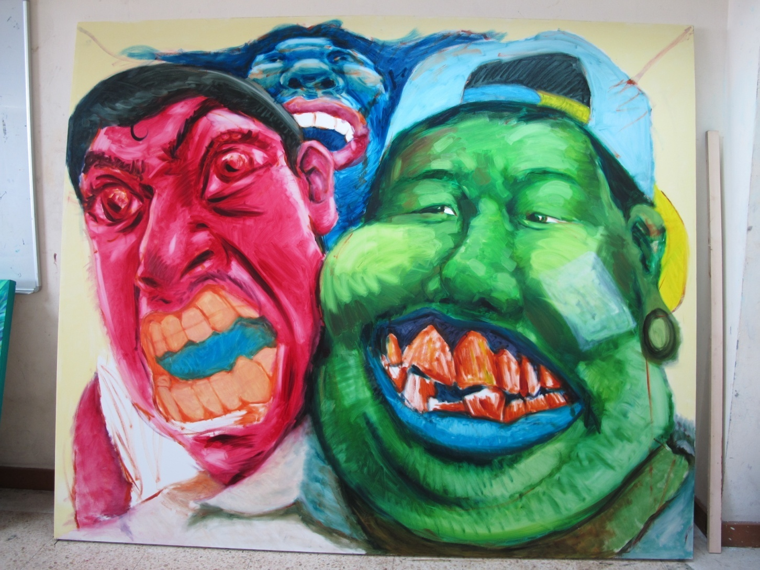
ตัวอย่างผลงานสร้างสรรค์ของนักศึกษา

Slide 4
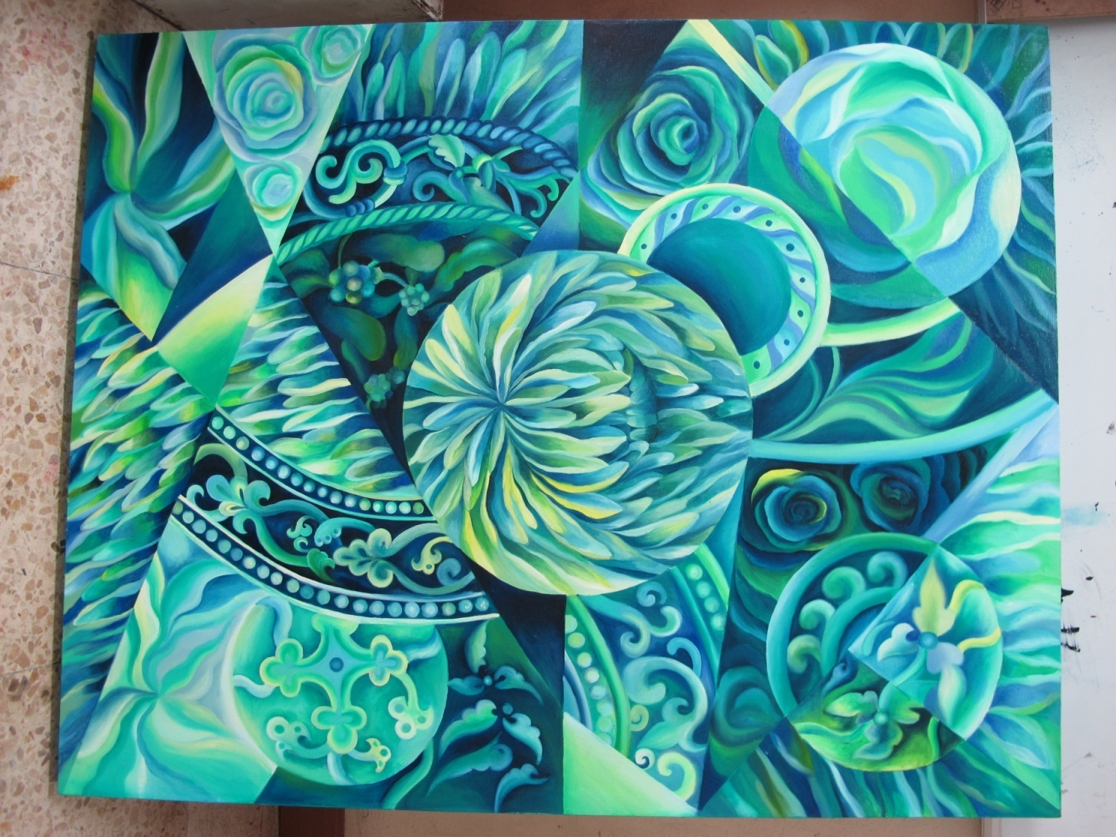
ตัวอย่างผลงานสร้างสรรค์ของนักศึกษา

Slide 5
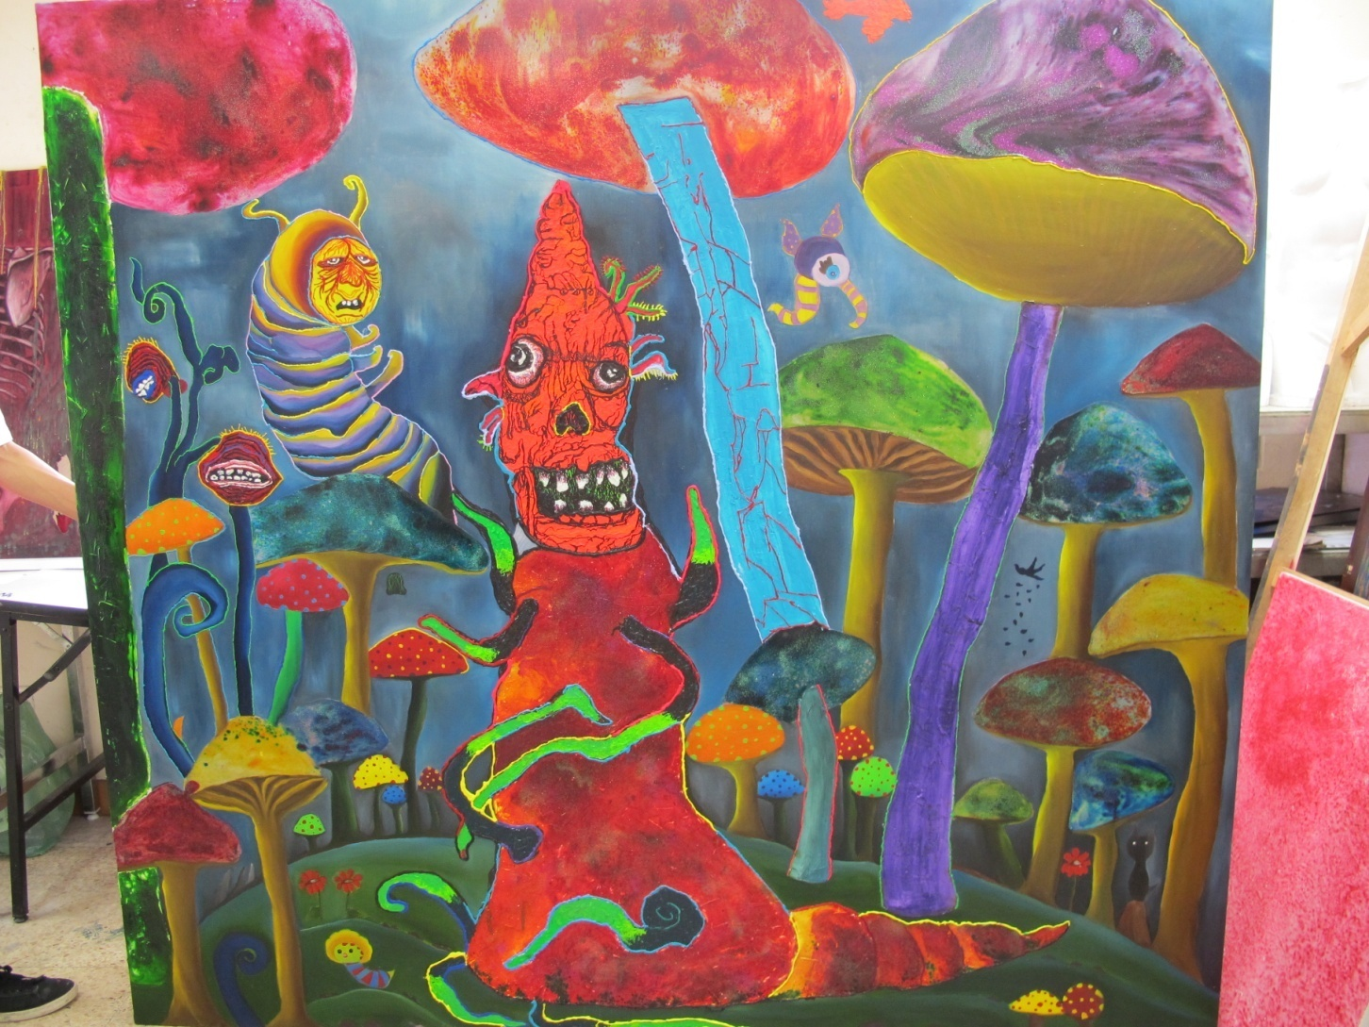
ตัวอย่างผลงานสร้างสรรค์ของนักศึกษา

Slide 6
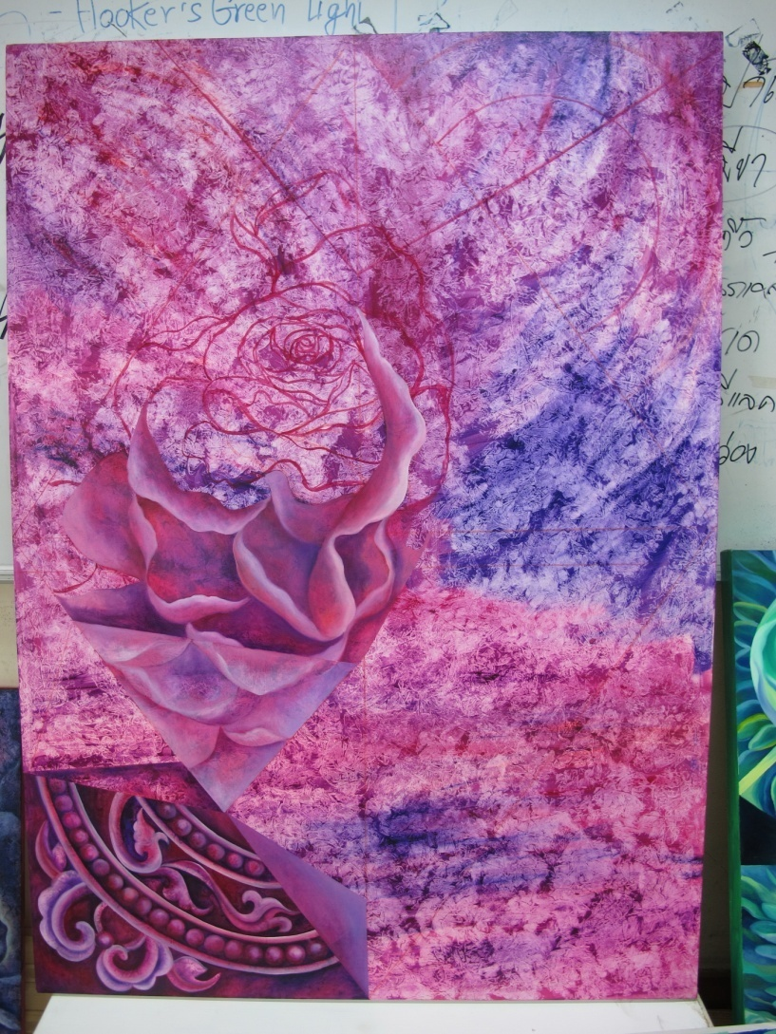
ตัวอย่างผลงานสร้างสรรค์ของนักศึกษา

Slide 7
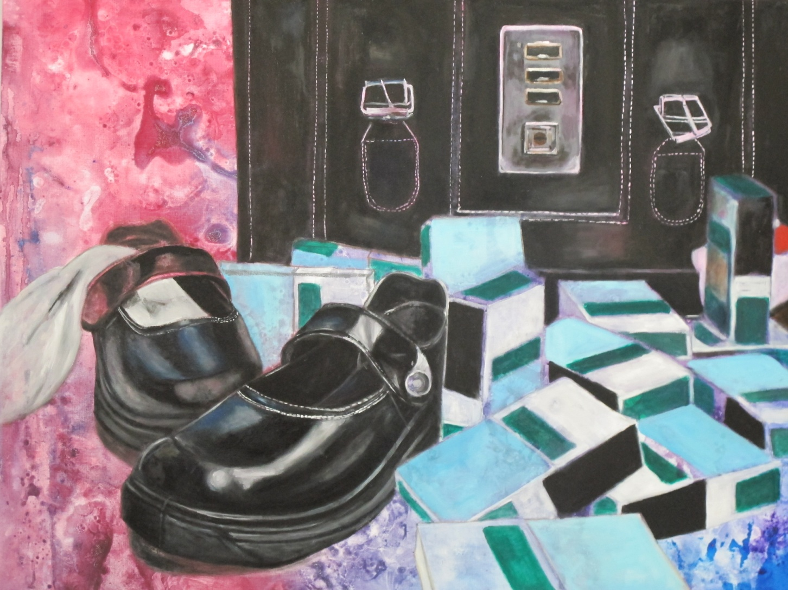
ตัวอย่างผลงานสร้างสรรค์ของนักศึกษา

Slide 8
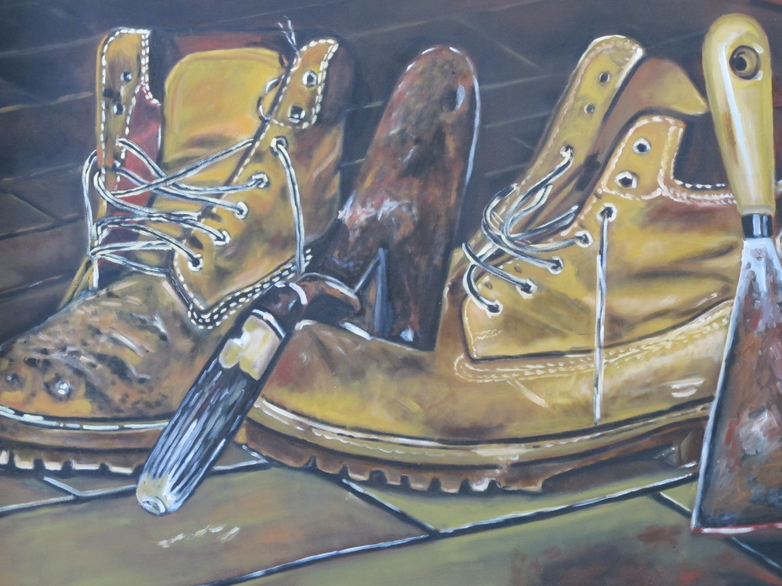
ตัวอย่างผลงานสร้างสรรค์ของนักศึกษา

Slide 9
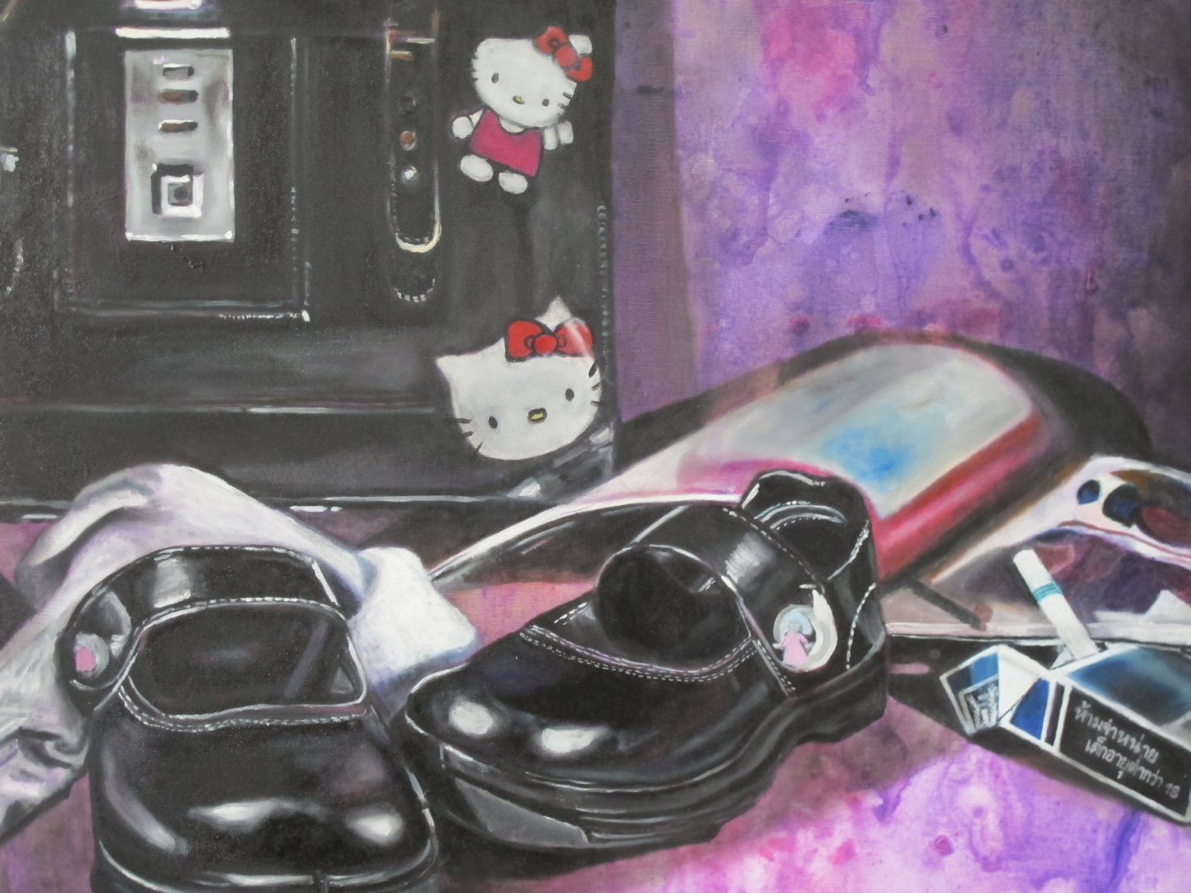
ตัวอย่างผลงานสร้างสรรค์ของนักศึกษา

Slide 10
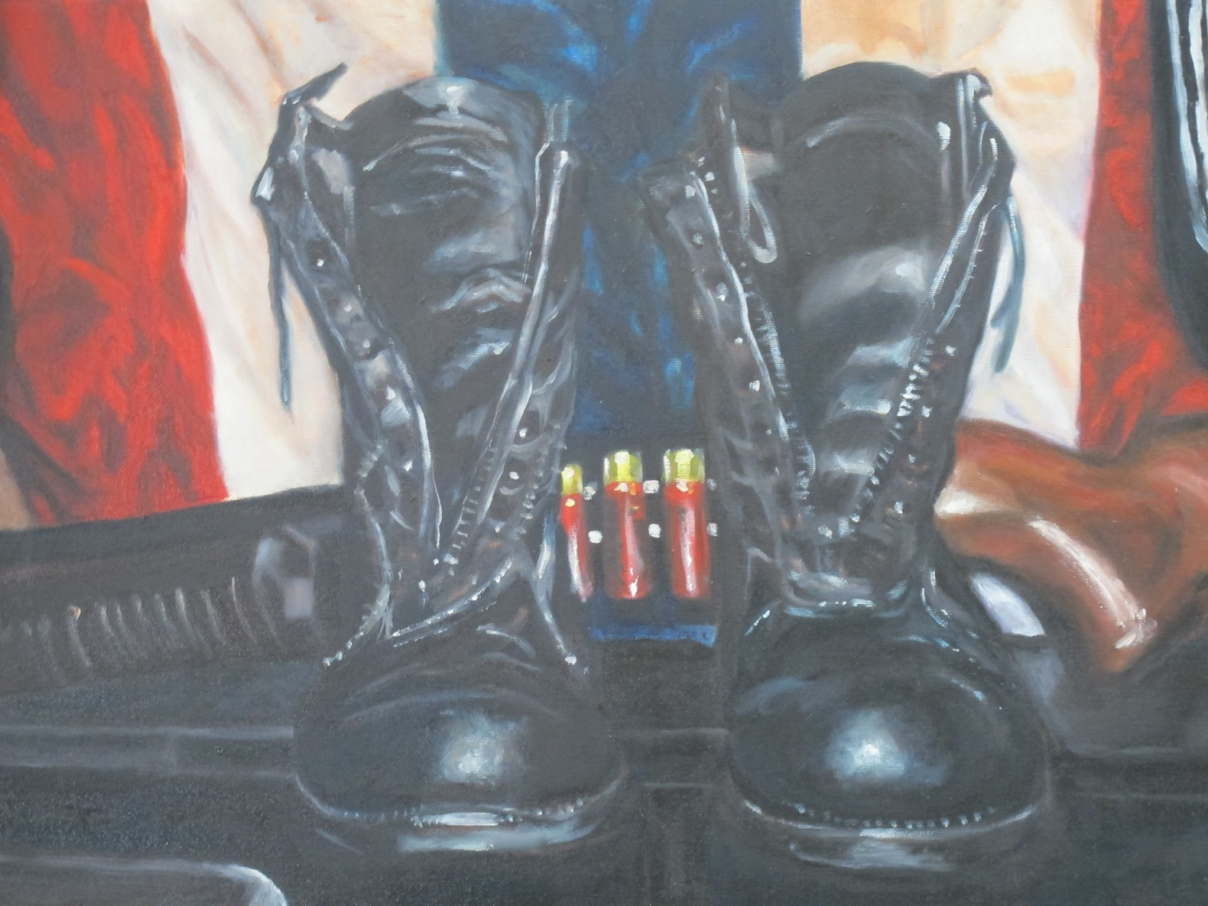
ตัวอย่างผลงานสร้างสรรค์ของนักศึกษา

Slide 11
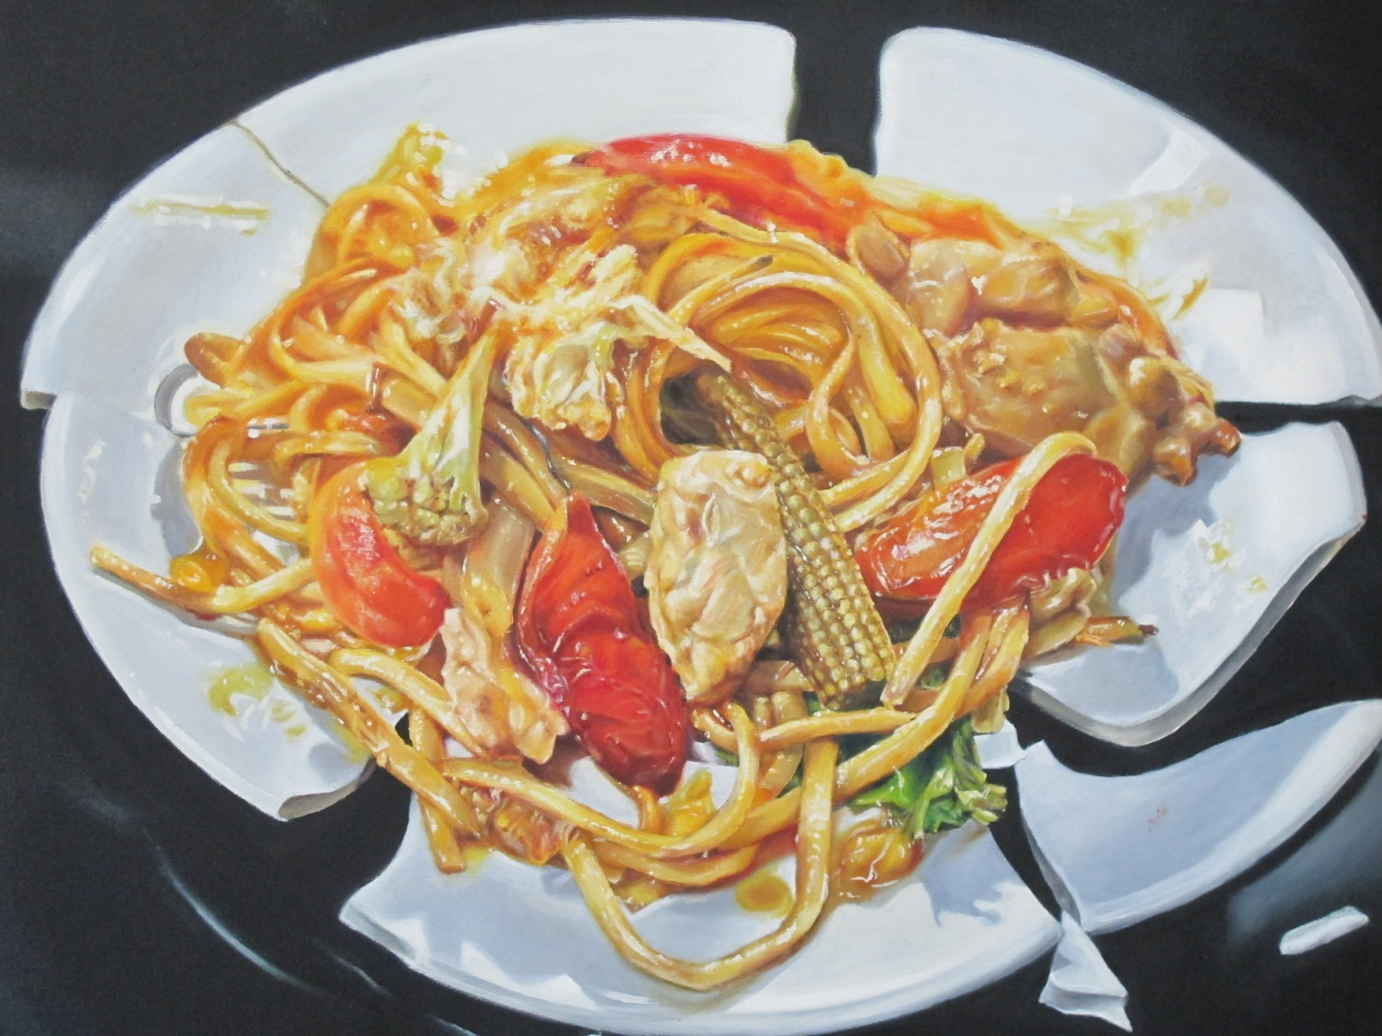
ตัวอย่างผลงานสร้างสรรค์ของนักศึกษา

Slide 12
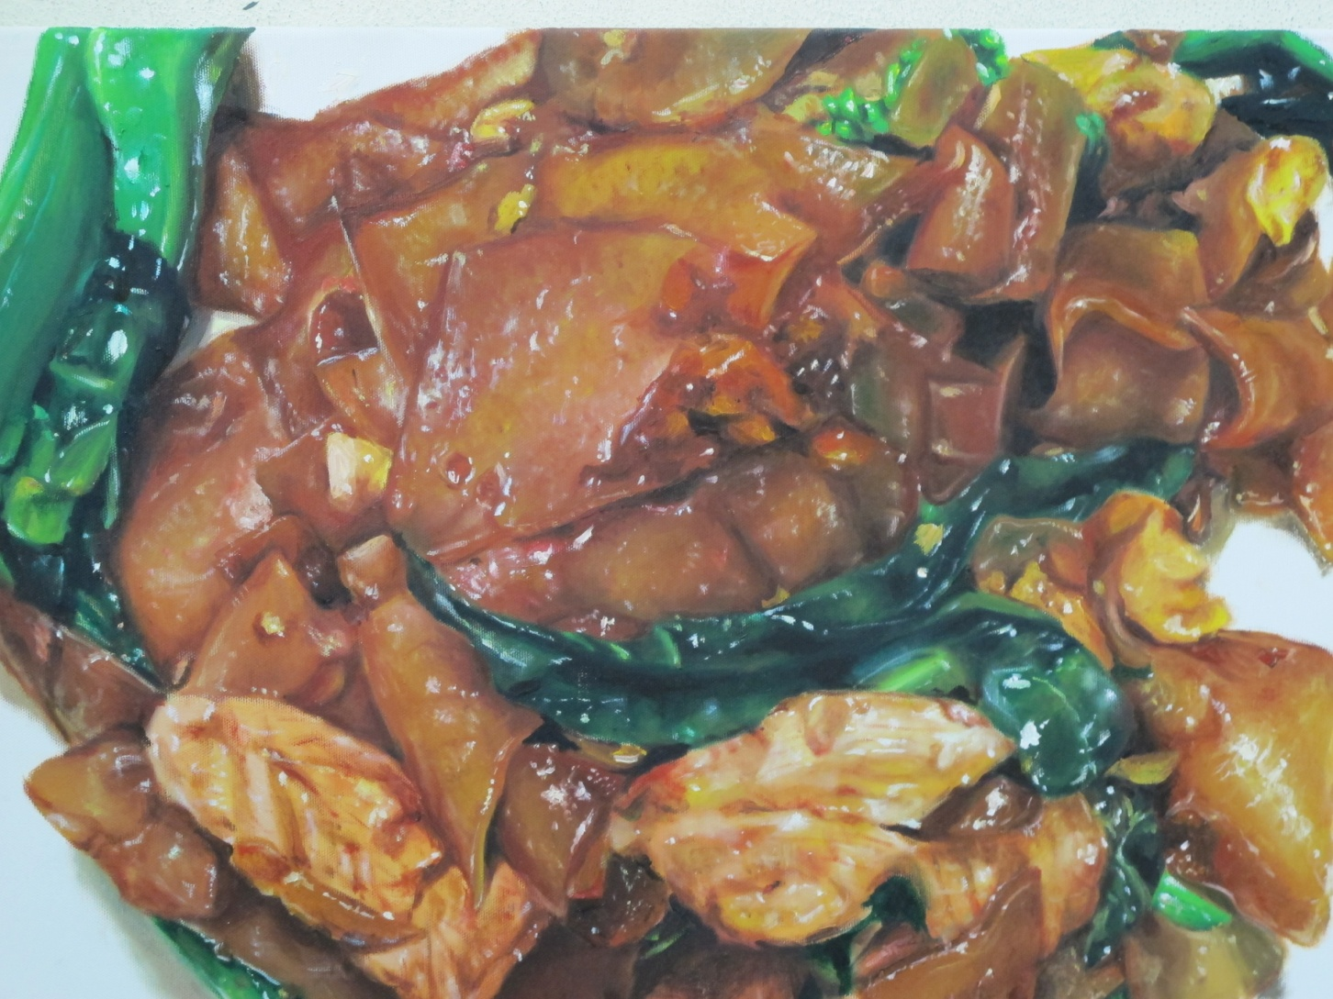
ตัวอย่างผลงานสร้างสรรค์ของนักศึกษา

Slide 13
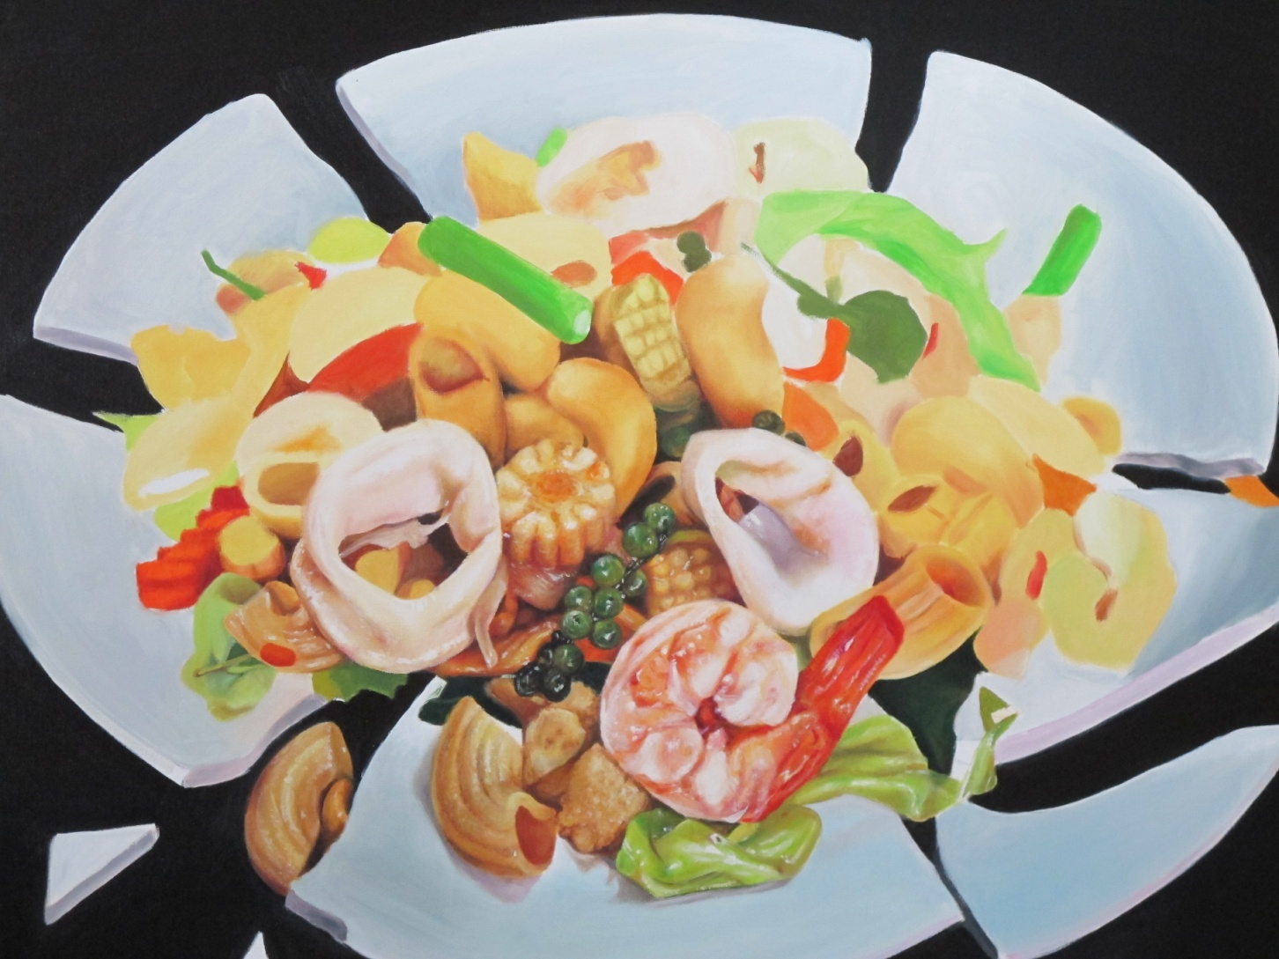
ตัวอย่างผลงานสร้างสรรค์ของนักศึกษา

Slide 14
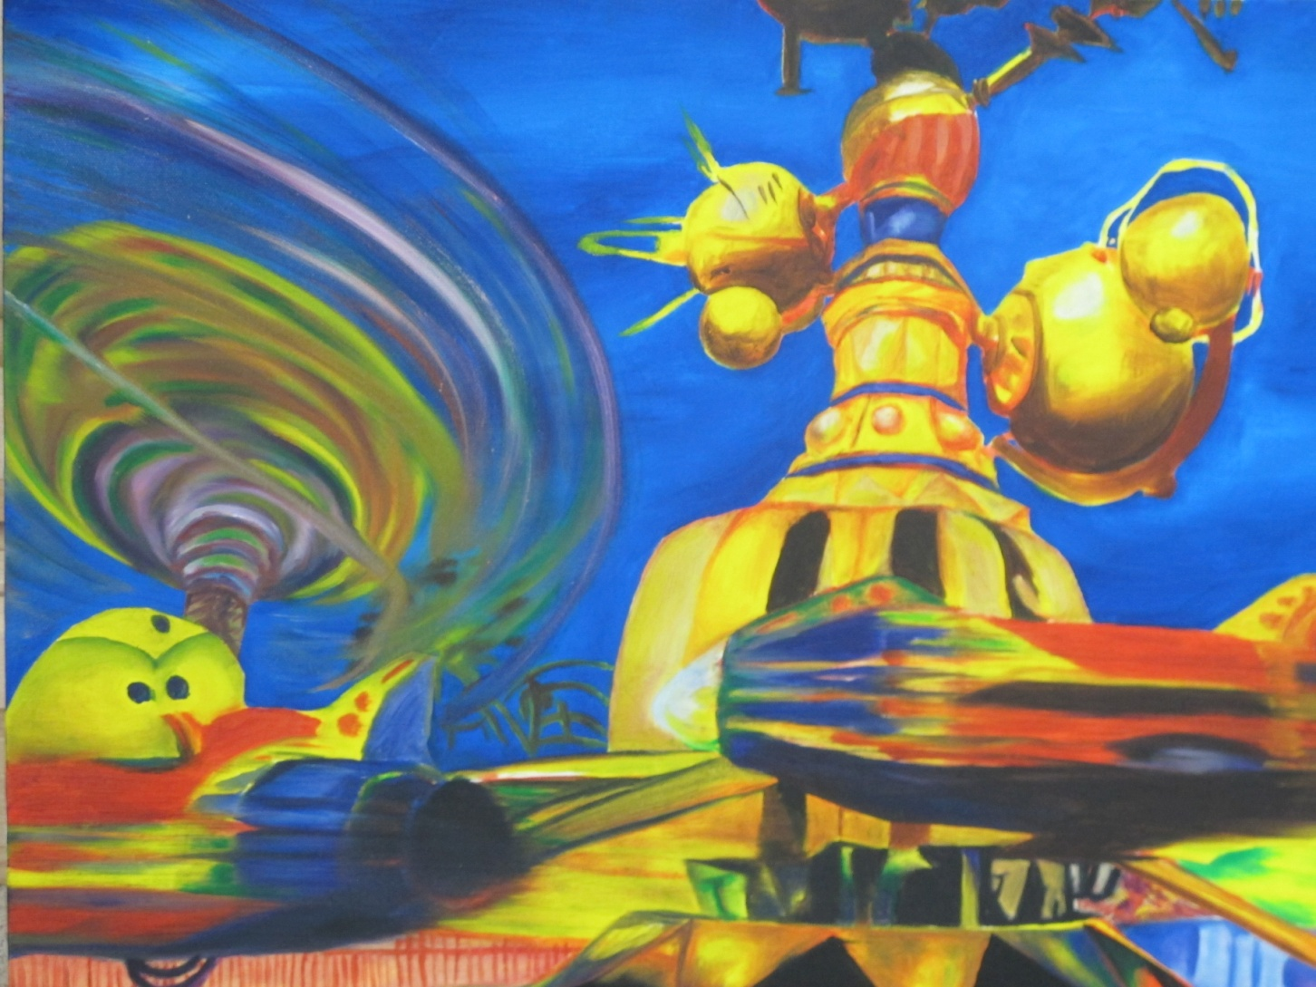
ตัวอย่างผลงานสร้างสรรค์ของนักศึกษา

Slide 15
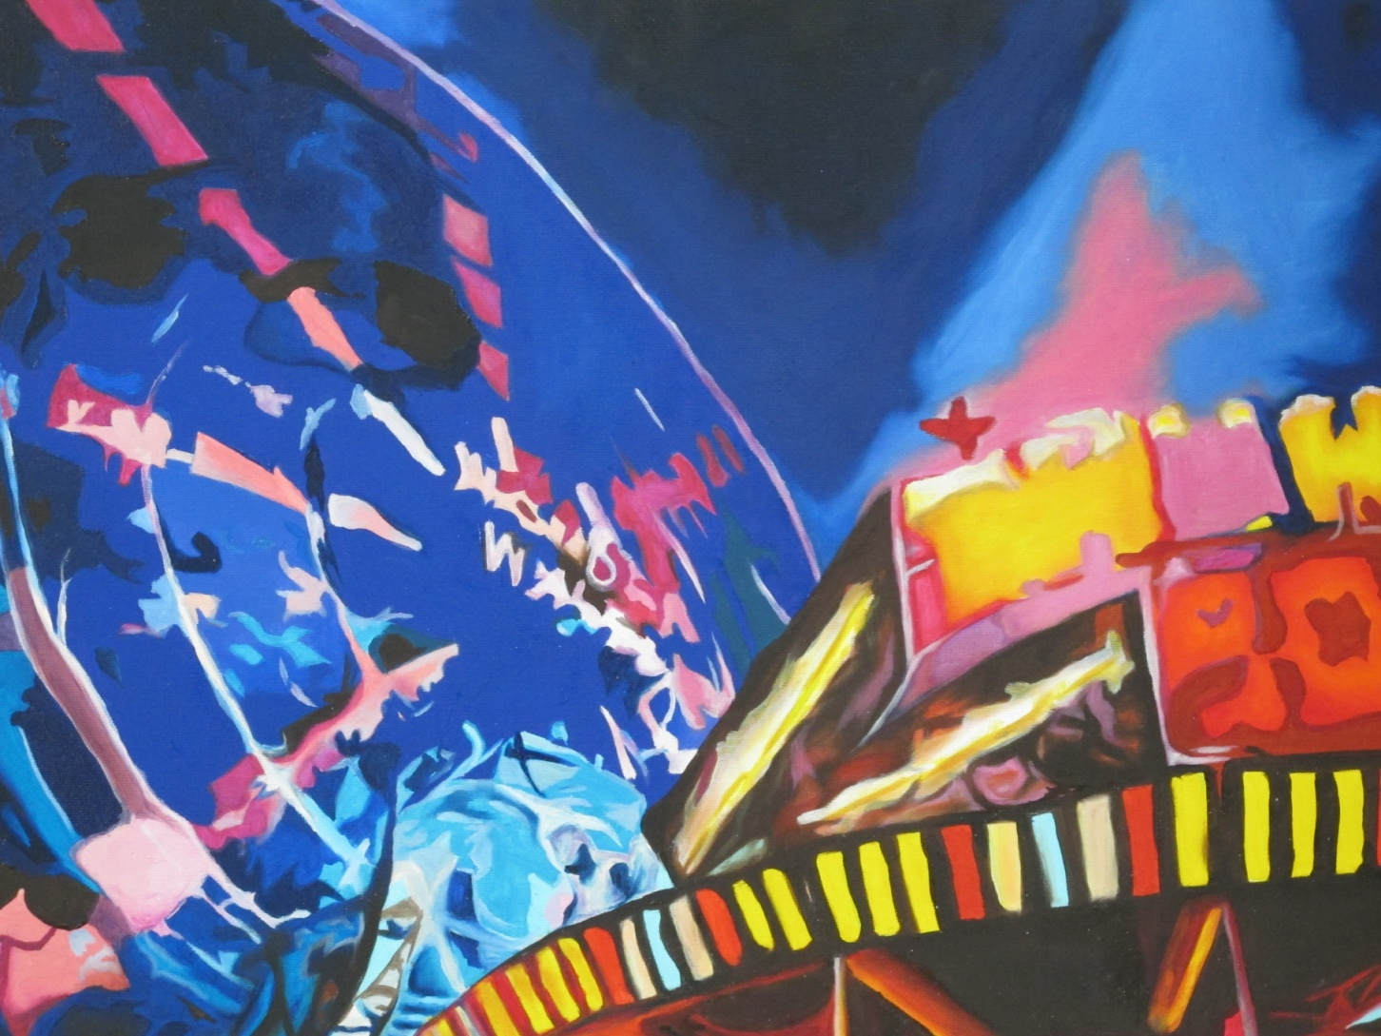
ตัวอย่างผลงานสร้างสรรค์ของนักศึกษา

Slide 16
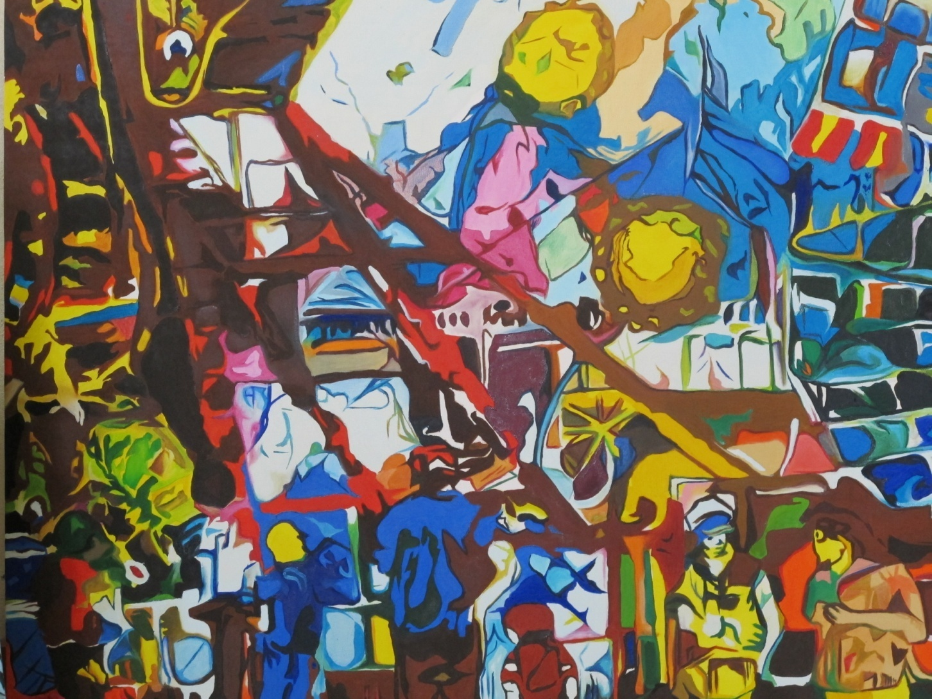
ตัวอย่างผลงานสร้างสรรค์ของนักศึกษา

Slide 17
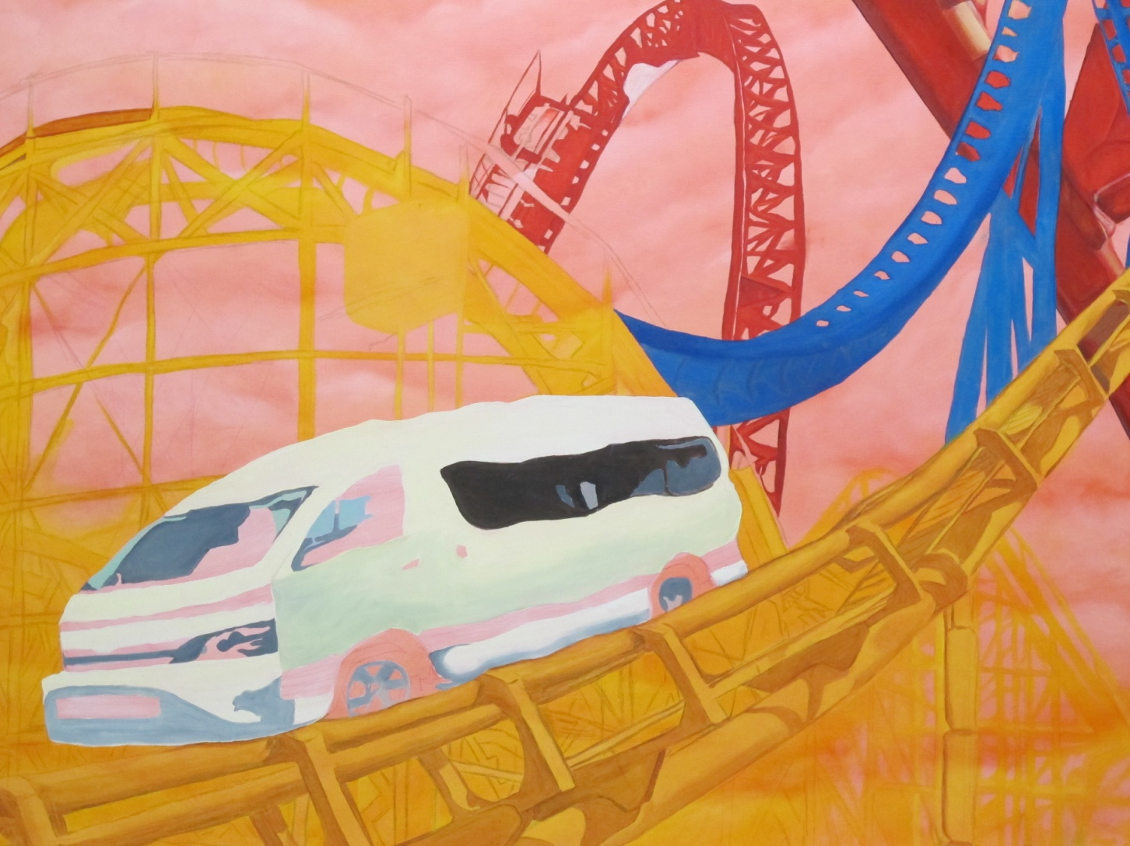
ตัวอย่างผลงานสร้างสรรค์ของนักศึกษา

Slide 18
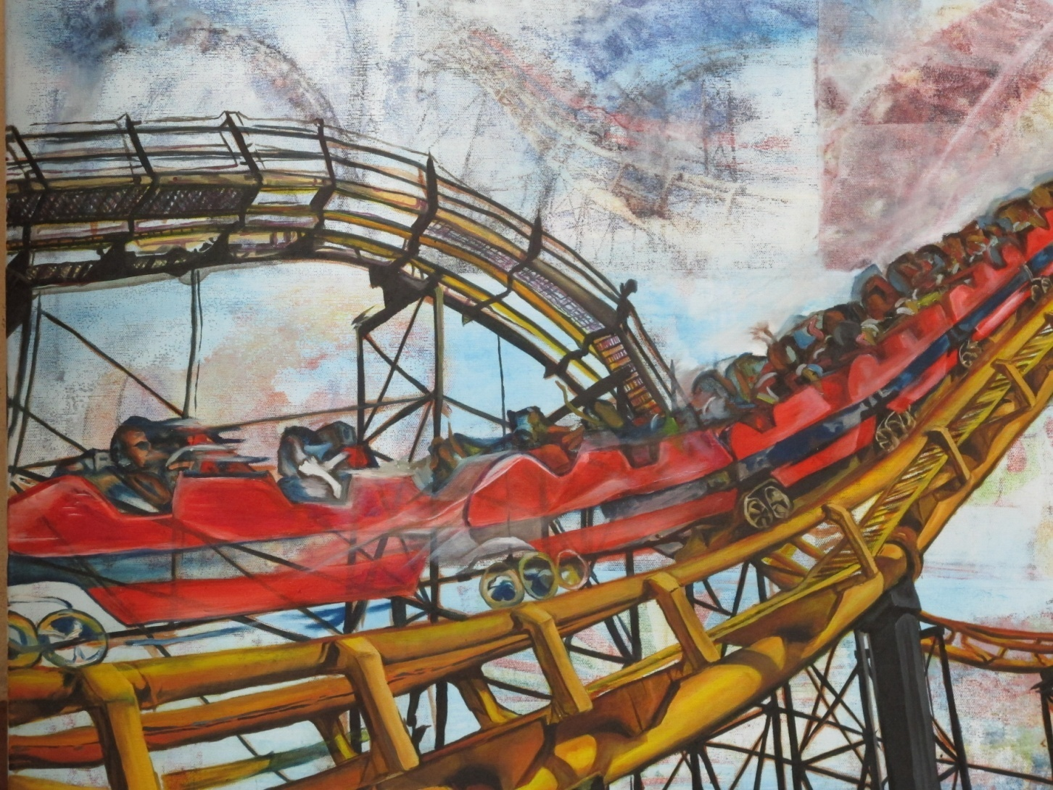
ตัวอย่างผลงานสร้างสรรค์ของนักศึกษา

Slide 19
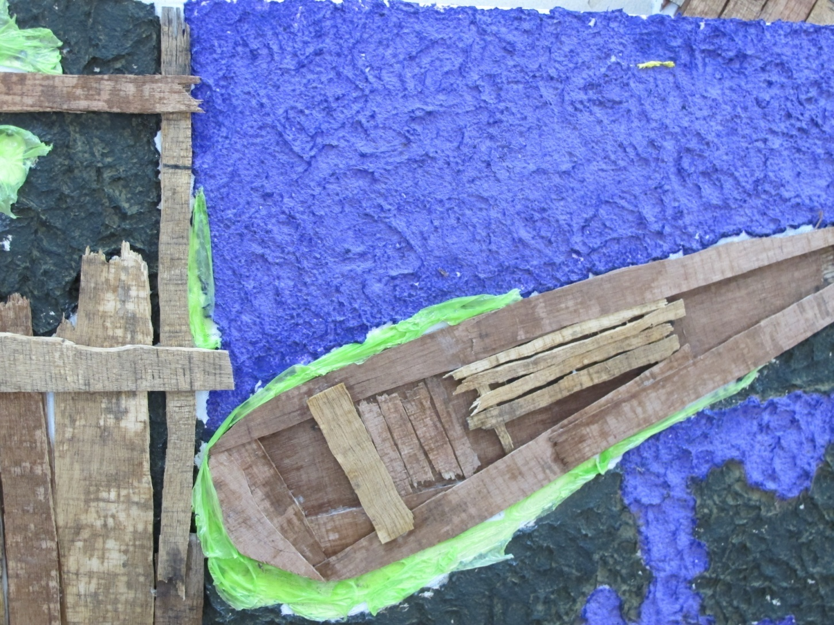
ตัวอย่างผลงานสร้างสรรค์ของนักศึกษา

Slide 20
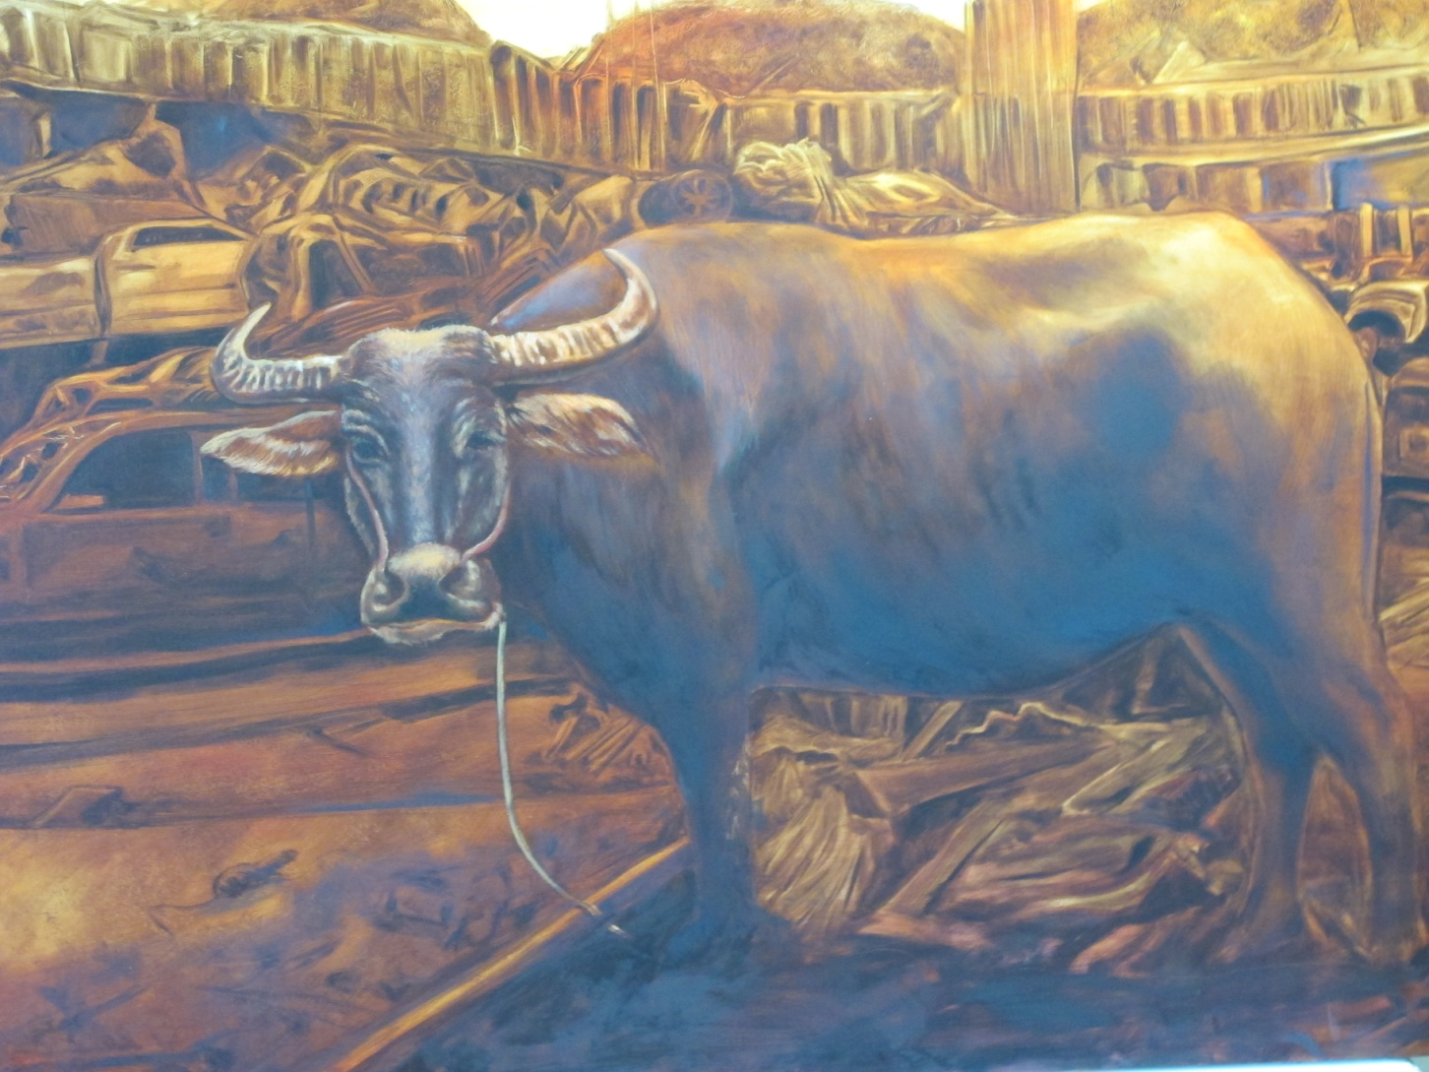
ตัวอย่างผลงานสร้างสรรค์ของนักศึกษา

Slide 21
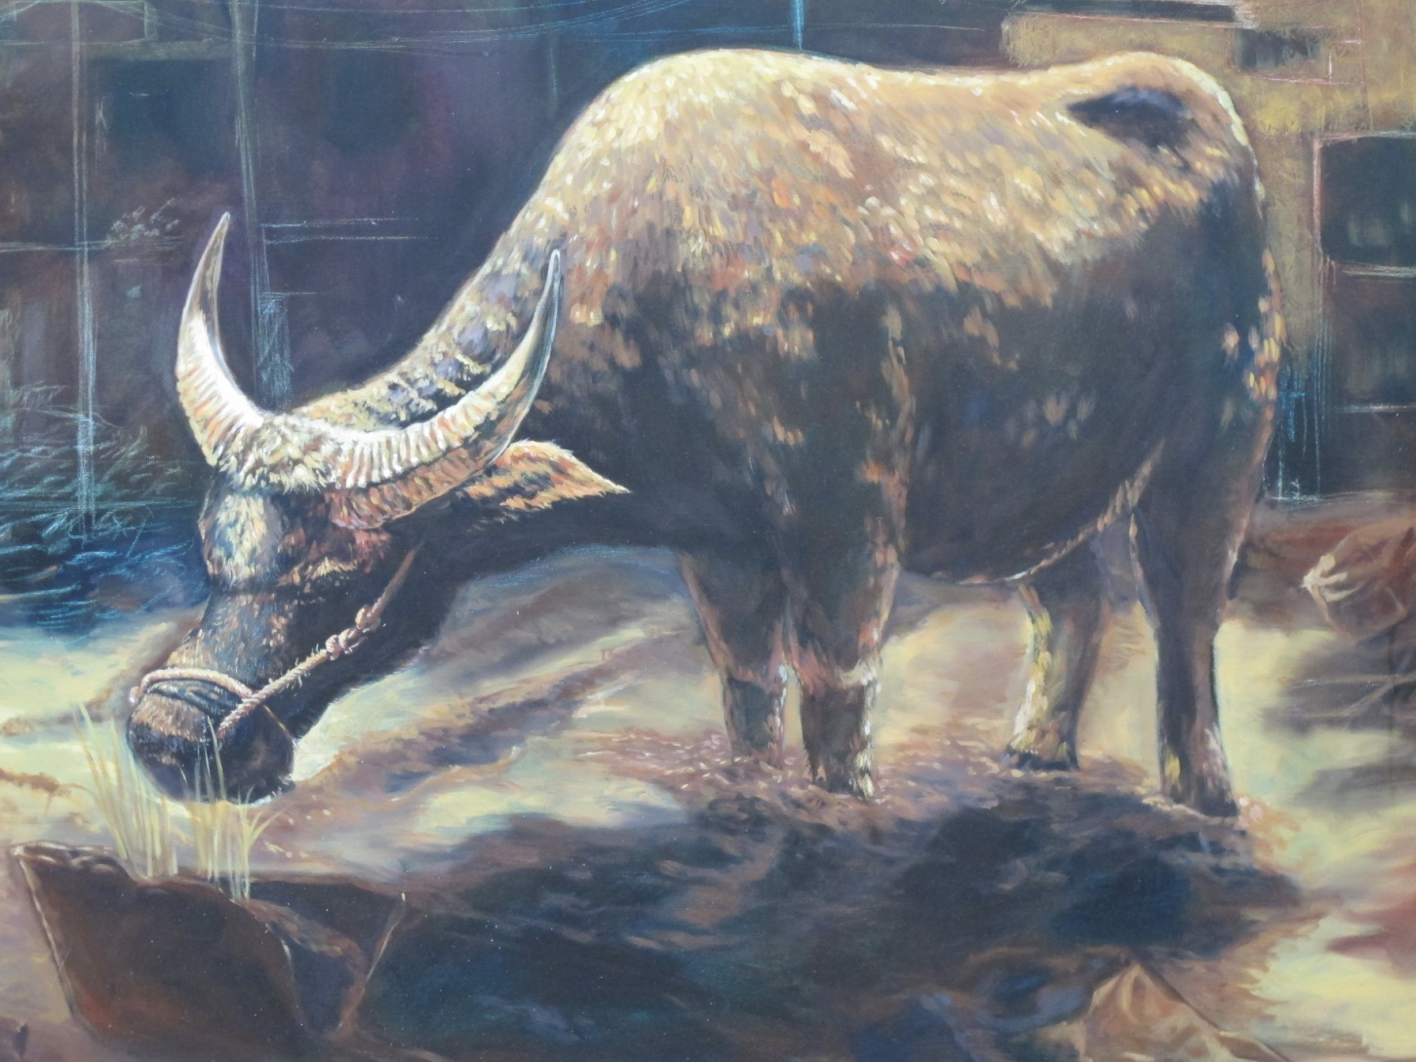
ตัวอย่างผลงานสร้างสรรค์ของนักศึกษา

Slide 22
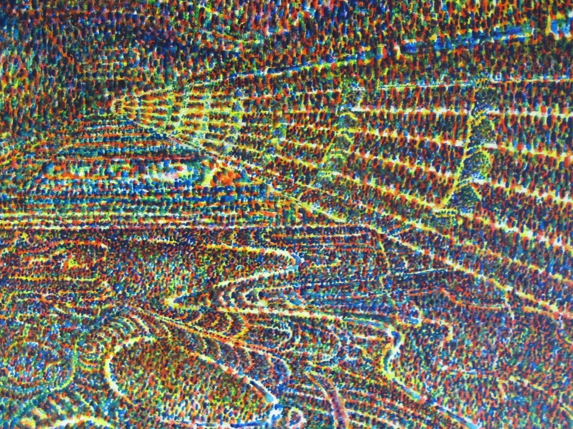
ตัวอย่างผลงานสร้างสรรค์ของนักศึกษา

Slide 23
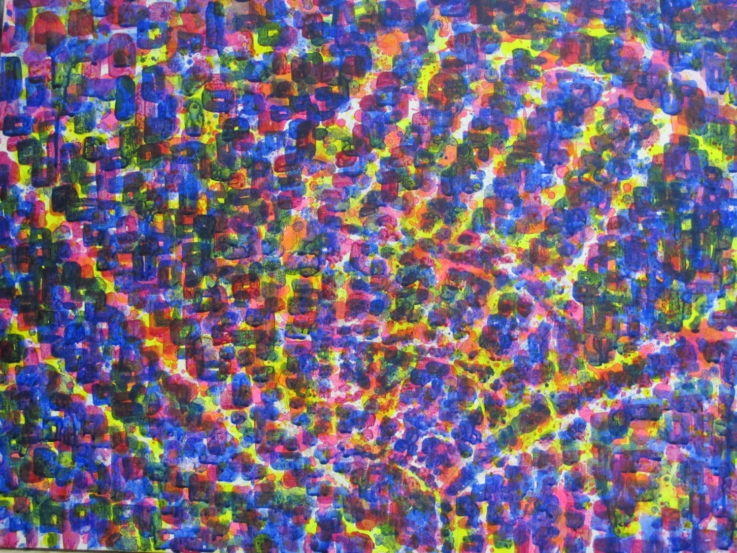
ตัวอย่างผลงานสร้างสรรค์ของนักศึกษา

Slide 24
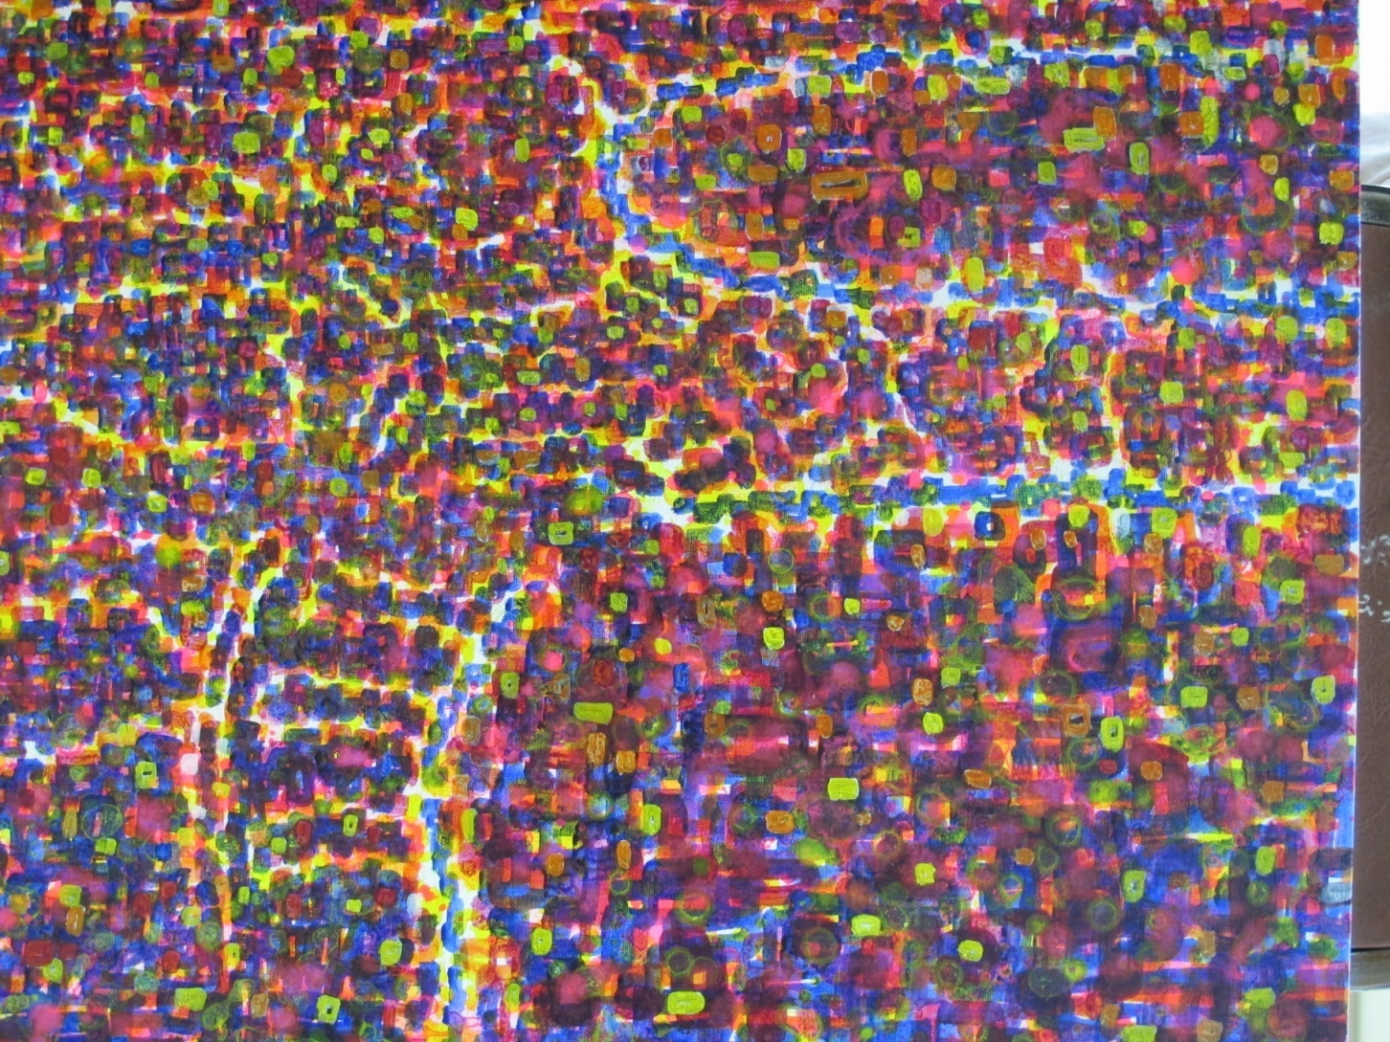
ตัวอย่างผลงานสร้างสรรค์ของนักศึกษา

Slide 25
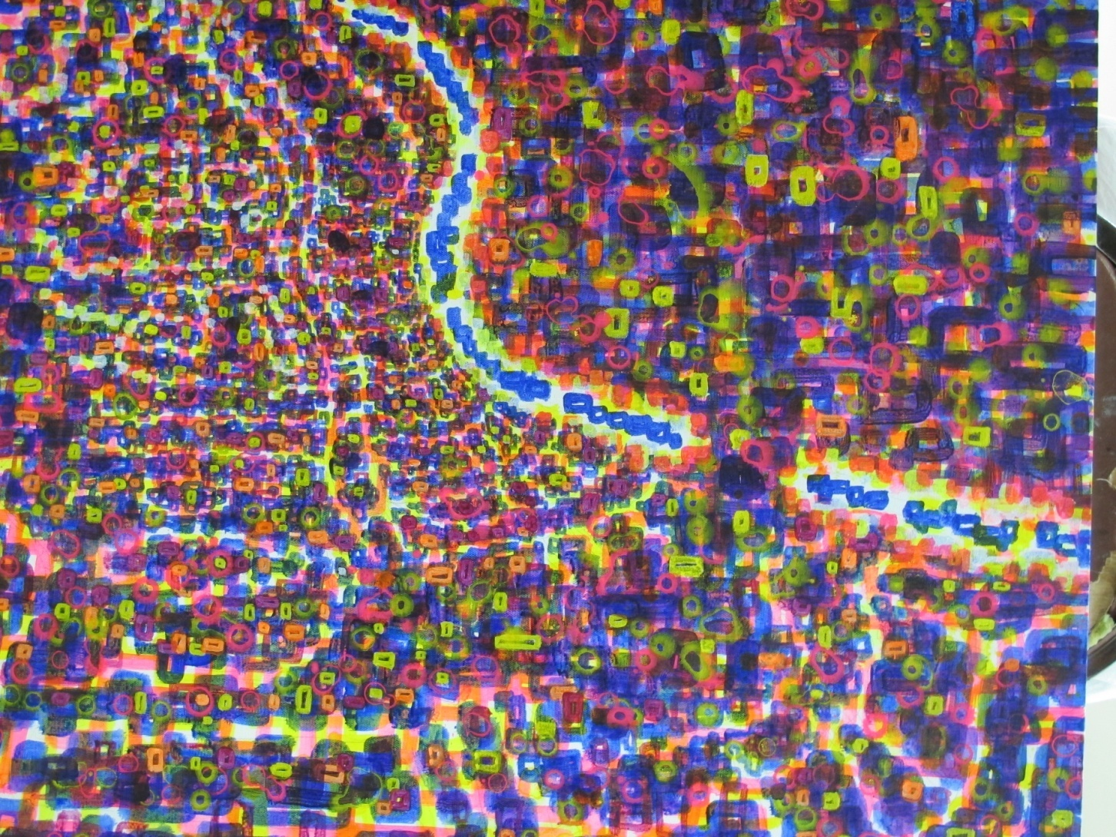
ตัวอย่างผลงานสร้างสรรค์ของนักศึกษา

Slide 26
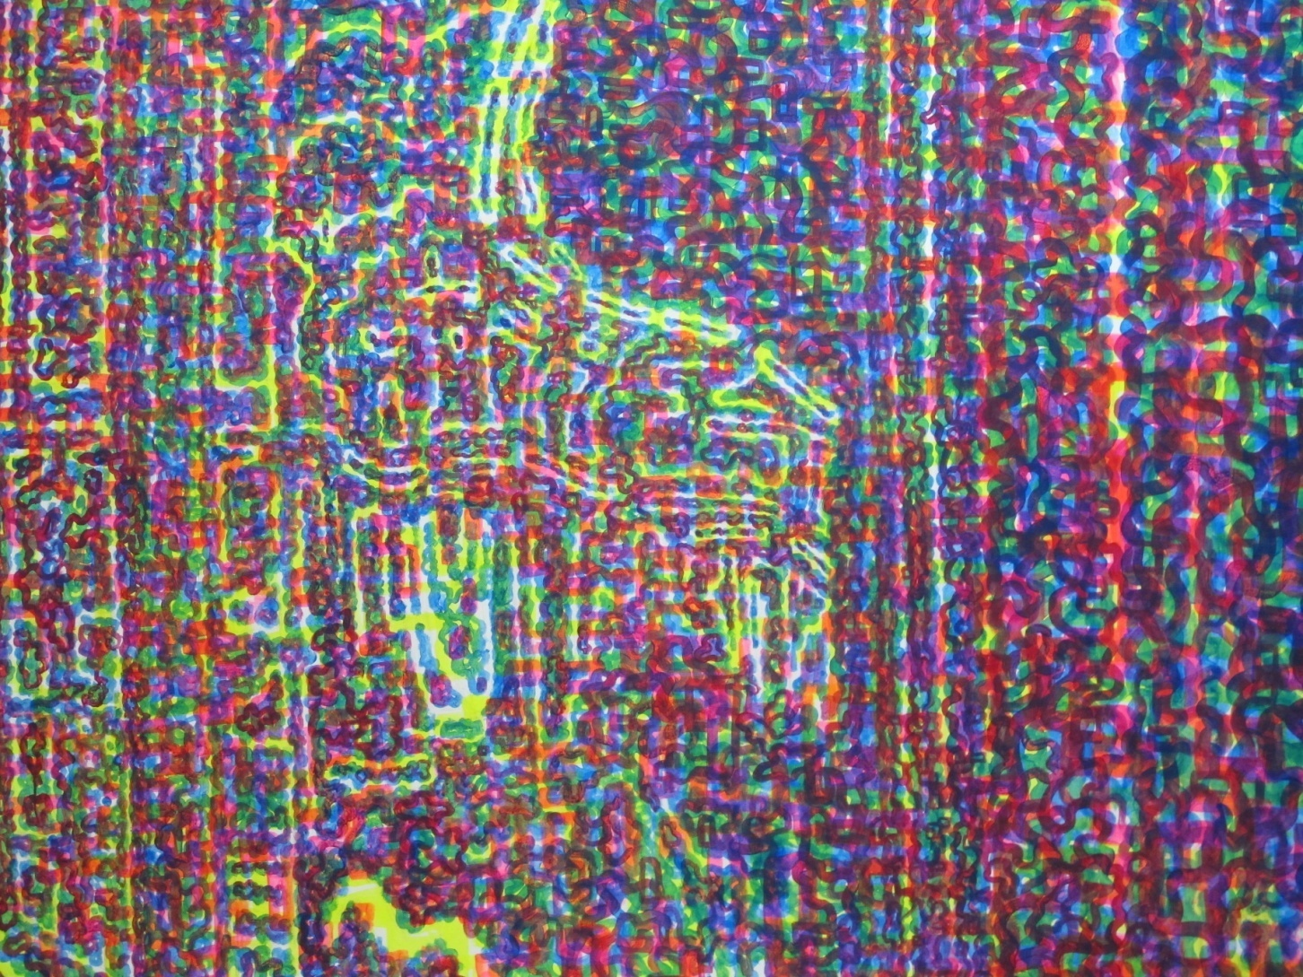
ตัวอย่างผลงานสร้างสรรค์ของนักศึกษา

